Slide 1
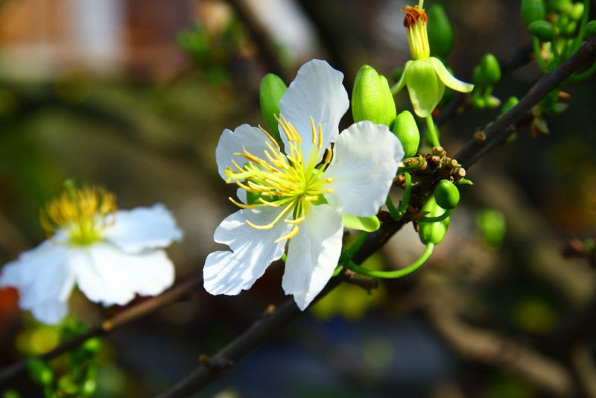
BỆNH VIỆN BẠCH MAI TRƯỜNG CAO ĐẲNG Y TẾ BẠCH MAI

Slide 2
TRƯỜNG CAO ĐẲNG Y TẾ BẠCH MAI
BÀI 3
THĂM KHÁM THỂ CHẤT
TƯ THẾ NGHỈ NGƠI TRỊ LIỆU THÔNG THƯỜNG
DỰ PHÒNG VÀ CHĂM SÓC LOÉT ÉP
Bộ môn Điều dưỡng

Slide 3
TRƯỜNG CAO ĐẲNG Y TẾ BẠCH MAI
PHẦN 1
THĂM KHÁM VÀ NHẬN ĐỊNH THỂ CHẤT
Bộ môn Điều dưỡng

Slide 4
MỤC TIÊU BÀI HỌC
Trình bày được mục đích nhận định thể chất.
Chuẩn bị được người bệnh, điều dưỡng, dụng cụ để tiến hành thăm khám và nhận định NB đầy đủ khoa học.
Thực hiện được thăm khám thể chất để nhận định được người bệnh với từng tình huống cụ thể.
Thể hiện thái độ tôn trọng, ân cần trong giao tiếp với người bệnh trong tình huống lâm sàng.
Thể hiện được tính tích cực trong học tập. Có khả năng độc lập và phối hợp tốt trong làm việc nhóm. Quản lý thời gian, tự tin phát biểu trong môi trường học tập.

Slide 5
1. MỤC ĐÍCH
Nhận biết tình trạng hiện tại và những vấn đề ưu tiên chăm sóc về sức khoẻ của NB.
Áp dụng được kết quả thăm khám, nhận định vào việc lập quy trình chăm sóc, theo dõi tiến triển của bệnh.

Slide 6
TÌNH HUỐNG LÂM SÀNG 1
Người bệnh: NGUYỄN VĂN H , sinh năm 1960.
Giường: 05, phòng: 304, Khoa tiêu hóa
Lý do vào viện: Sốt 38⁰C, vàng da, mệt mỏi.
Chẩn đoán: Viêm gan mạn tính
Yêu cầu:
Hãy chuẩn bị địa điểm, người bệnh để thực hiện nhận định thăm khám người bệnh H
Hãy chuẩn bị điều dưỡng, dụng cụ phù hợp để thực hiện nhận định thăm khám cho NB H.
Thực hiện thăm khám để nhận định tình trạng sức khỏe NB H.

Slide 7
TÌNH HUỐNG LÂM SÀNG 1
Người bệnh: NGUYỄN VĂN H , sinh năm 1960.
Giường: 05, phòng: 304, Khoa tiêu hóa
Lý do vào viện: Sốt 38⁰C, vàng da, mệt mỏi.
Chẩn đoán: Viêm gan mạn tính
Yêu cầu:
Hãy chuẩn bị địa điểm, người bệnh để thực hiện nhận định thăm khám người bệnh H

Slide 8
ĐỊA ĐIỂM
Phòng riêng/ rèm/bình phong
Phòng yên tĩnh
Ấm áp
Đủ ánh sáng

Slide 9
CHUẨN BỊ NGƯỜI BỆNH
Thông báo giải thích
Hướng dẫn tư thế phù hợp

Slide 10
TÌNH HUỐNG LÂM SÀNG 1
Người bệnh: NGUYỄN VĂN H , sinh năm 1960.
Giường: 05, phòng: 304, Khoa tiêu hóa
Lý do vào viện: Sốt 38⁰C, vàng da, mệt mỏi.
Chẩn đoán: Viêm gan mạn tính
Yêu cầu:
2. Hãy chuẩn bị điều dưỡng, dụng cụ phù hợp để thực hiện nhận định thăm khám cho NB H

Slide 11
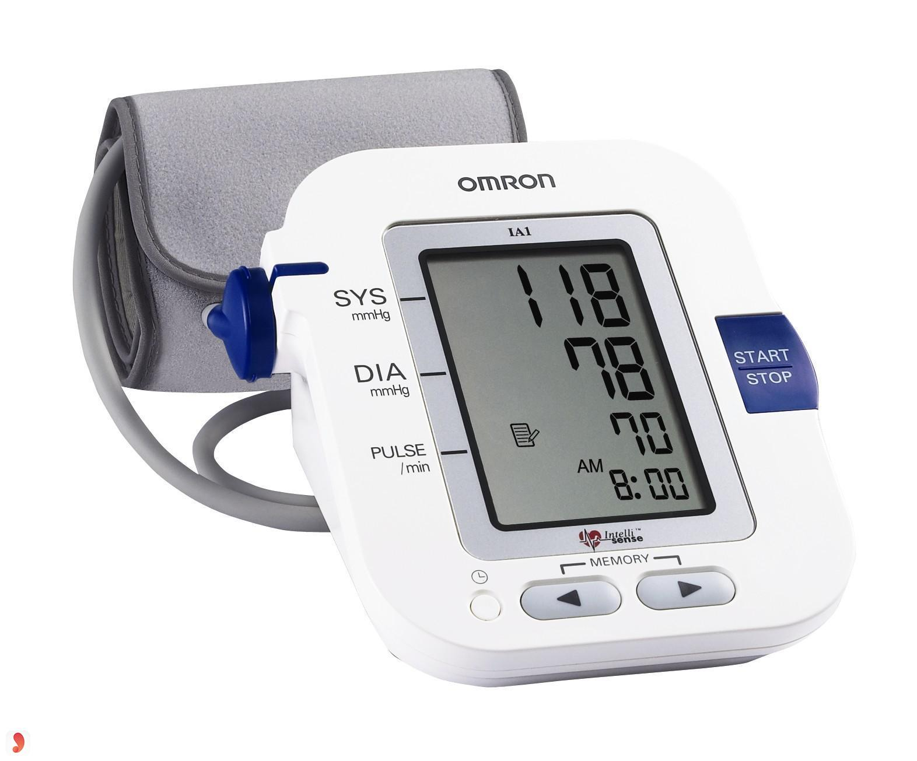
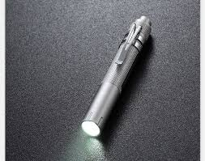
2. DỤNG CỤ
Ống nghe
Máy đo huyết áp, đồng hồ
Đèn pin
Đè lưỡi
Thước dây (nếu cần)
Bút
Găng tay (nếu cần)
Bàn cân đo.
Hồ sơ

Slide 12
TÌNH HUỐNG LÂM SÀNG 1
Người bệnh: NGUYỄN VĂN H , sinh năm 1960.
Giường: 05, phòng: 304, Khoa tiêu hóa
Lý do vào viện: Sốt 38⁰C, vàng da, mệt mỏi.
Chẩn đoán: Viêm gan mạn tính
Yêu cầu:
3. Thực hiện thăm khám để nhận định tình trạng sức khỏe NB H.

Slide 13
3. THĂM KHÁM VÀ NHẬN ĐỊNH
3.1. Hỏi bệnh
3.2. Khám thực thể

Slide 14
3.1. HỎI BỆNH
Giới thiệu tên điều dưỡng
Hỏi thông tin cá nhân NB
Tình trạng hiện tại.
Hỏi bệnh sử: các vấn đề sức khỏe nảy sinh từ lần khi mắc bệnh, thuốc đã dùng…
Hỏi tiền sử: Các vấn đề sức khỏe trước đây có liên quan
Tiền sử cá nhân
Tiền sử gia đình: Bệnh lý bố mẹ, anh chị em ruột mắc phải

Slide 15
3.2. THĂM KHÁM ĐIỀU DƯỠNG
THĂM KHÁM
NGỬI
NHÌN
SỜ
NGHE

Slide 16
4. KỸ NĂNG THĂM KHÁM THỰC THỂ 4.1. Nhìn
Quan sát NB từ trước ra sau lưng, đầu đến chân
Quan sát sự cân xứng giữa các bộ phận
TƯ THẾ NB ĐỨNG
TƯ THẾ NB NẰM THẲNG

Slide 17
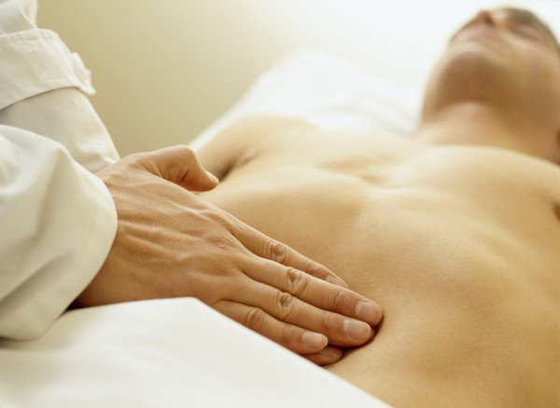
4. KỸ NĂNG THĂM KHÁM THỰC THỂ 4.2. Sờ
Sử dụng các đầu ngón tay để ấn, nắn, sờ lên các bộ phận cơ thể.
Đánh giá:
Nhiệt độ, độ ẩm của da
Độ đàn hồi của da
Hạch, khối u…
Đau

Slide 18
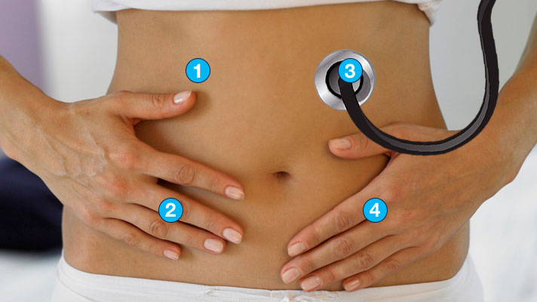
4. KỸ NĂNG THĂM KHÁM THỰC THỂ 4.3. Nghe
Dùng ống nghe để nghe các âm do các cơ quan trong cơ thể phát ra:
Các ổ van tim
Mạch máu lớn: HA
Rì rào phế nang
Nhu động ruột
Nghe tim
Nghe nhu động ruột

Slide 19
4. KỸ NĂNG THĂM KHÁM THỰC THỂ 4.4. Ngửi
Ngộ độc rượu: Hơi thở có mùi ethanol
Hôn mê gan: Hơi thở có mùi Ceton.
Ngộ độc Phospho hữu cơ: hơi thở có mùi thuốc trừ sâu.
Hội chứng nhiễm khuẩn: hơi thở hôi.

Slide 20
5. THĂM KHÁM THỰC THỂ 5.1. Toàn trạng
Tri giác: NB tỉnh/lơ mơ/hôn mê?
Tư thế, dáng đi?
Da: Màu sắc? Bầm tím? Loét? Nhiệt độ? Độ đàn hồi? Cảm giác da?
Niêm mạc: nhợt/hồng/kém hồng…
Hạch ngoại vi: Vị trí?(Hạch cổ, sau tai, thượng đòn,nách,bẹn, kheo chân) Mật độ (mềm, nhũn,rắn), Di động? Đau ?

Slide 21
5. THĂM KHÁM THỰC THỂ 5.1. Toàn trạng
Tuyến giáp có to?
Thể trạng: (bình thường, gày, béo), dựa vào chỉ số BMI =Cân nặng/(chiều cao)², Lớp mỡ dưới da…
DHST: Mạch, nhịp thở, nhiệt độ, huyết áp.

Slide 22
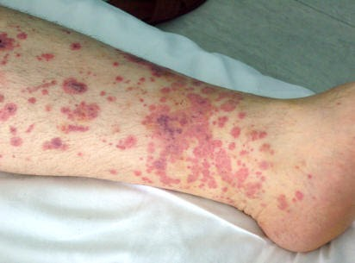
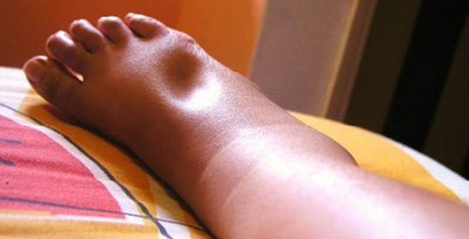
5. THĂM KHÁM THỰC THỂ 5.1. Toàn trạng
Tổ chức dưới da: Phù? Xuất huyết?
Lông tóc móng: rậm/rụng/móng gãy…
Khám phù: Mặt, tay, cẳng chân, Cổ chân…
Xuất huyết
Phù chân
Xuất huyết

Slide 23
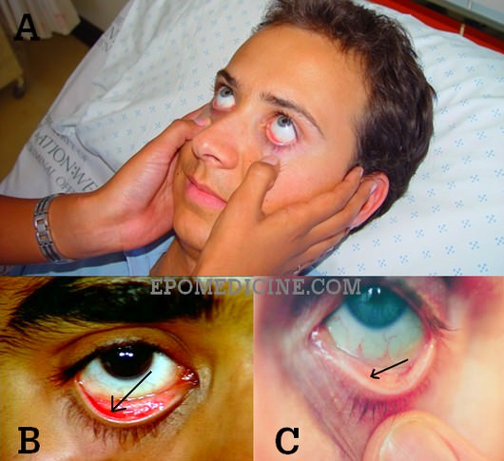
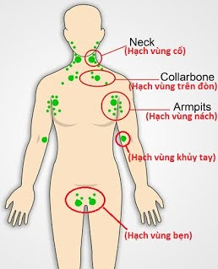
5. THĂM KHÁM THỰC THỂ 5.1. Toàn trạng
Khám niêm mạc mắt
Vị trí hạch
Da vàng

Slide 24
5. THĂM KHÁM THỰC THỂ 5.2. Hệ thống cơ quan
Tuần hoàn
Hô hấp
Tiêu hóa
Tiết niệu-Sinh dục
Thần kinh
Tâm thần
Nội tiết
Cơ -xương -khớp
Tai-mũi- họng
Răng-hàm-mặt
Huyết học
Chi tiết khám cụ thể từng cơ quan sẽ học trong từng chuyên ngành sau này.

Slide 25
5. GHI CHÉP HỒ SƠ
PHẦN 1: HÀNH CHÍNH
Họ tên: NGUYỄN VĂN H, Sinh năm 1960, giới: Nam; dân tộc: Kinh,
Nghề nghiệp: Hưu trí
Địa chỉ: Số 26 Bạch Mai- Hai BàTrưng- Hà Nội
Ngày vào viện: 18h ngày 2/5/2020
Lý do vào viện: Sốt, vàng da, mệt mỏi.
Chẩn đoán: Viêm gan mạn
PHẦN 2: HỎI BỆNH
Lý do vào viện: Sốt 38 độ, vàng da, mệt mỏi.
Bệnh sử: Khoảng 1 tuần nay NB mệt, chán ăn, ăn không ngon miệng.
Thỉnh thoảng có sốt kèm theo rét run, NB tự uống hạ sốt tại nhà. 2 ngày trước khi vào viện NB xuất hiện vàng da toàn thân, sốt cao người nhà đưa đến viện khám tại khoa Tiêu hóa. Tiền sử: cá nhân, gia đình: bình thường

Slide 26
5. GHI CHÉP HỒ SƠ
PHẦN 3: NHẬN ĐỊNH ĐIỀU DƯỠNG
Khám toàn trạng:
NB tỉnh, tiếp xúc tốt, mệt mỏi
Da vàng, củng mạc mắt vàng nhẹ.
Niêm mạc hồng nhạt
NB không phù, không xuất huyết
Tuyến giáp không to, hạch ngoại vi không sờ thấy
Thể trạng trung bình. BMI 18,5.
T= 38⁰C, M: 80 ck/ph, HA 100/60 mmHg, NT 20l/p

Slide 27
5. GHI CHÉP HỒ SƠ
PHẦN 3: NHẬN ĐỊNH ĐIỀU DƯỠNG
2. Hệ cơ quan:
2.1. Tiêu hóa: Bụng cân đối, di động theo nhịp thở, không chướng, chán ăn, phân bạc màu.Không có phản ứng thành bụng, gõ trong. Gan lách không to.
2.2. Tuần hoàn: nhịp tim đều, tần số 80 lần/phút. Không thấy tiếng tim bất thường.
2.3. Hô hấp: Nhịp thở 20l/p, rì rào phế nang rõ, không rales.
......

Slide 28
TRƯỜNG CAO ĐẲNG Y TẾ BẠCH MAI
PHẦN 2
CÁC TƯ THẾ NGHỈ NGƠI TRỊ LIỆU THÔNG THƯỜNG
DỰ PHÒNG VÀ CHĂM SÓC LOÉT ÉP
Bộ môn Điều dưỡng

Slide 29
MỤC TIÊU BÀI HỌC
Trình bày được áp dụng, không áp dụng của 6 tư thế nghỉ ngơi và trị liệu thông thường.
Trình bày được khái niệm, cơ chế, nguyên nhân, vị trí thường gặp, dấu hiệu loét ép.
Trình bày được phân loại, nguyên tắc dự phòng và chăm sóc loét ép.
Chuẩn bị được người bệnh, điều dưỡng, dụng cụ đầy đủ, chu đáo, khoa học để đặt người bệnh theo các thế nghỉ ngơi và trị liệu thông thường, dự phòng và chăm sóc loét ép.
Tiến hành đúng, đầy đủ các bước của kỹ thuật đặt người bệnh theo các thế nghỉ ngơi và trị liệu thông thường, dự phòng và chăm sóc loét ép với tình huống dạy học cụ thể, tôn trọng tính cá biệt của từng ca bệnh.
Thể hiện được thái độ ân cần, tôn trọng NB trong giao tiếp và thiết lập được môi trường chăm sóc người bệnh an toàn trong tình huống dạy học cụ thể.
Có khả năng làm việc độc lập, đồng thời phối hợp tốt với các thành viên trong nhóm để thực hiện QTKT

Slide 30
CÂU HỎI 1
Kể tên các tư thế nghỉ ngơi trị liệu thông thường?
Notes:
Đặt câu hỏi
SV trả lời

Slide 31
I. CÁC TƯ THẾ NGHỈ NGƠI TRỊ LIỆU THÔNG THƯỜNG
1.Tư thế nằm ngửa thẳng
2. Tư thế nằm ngửa đầu hơi cao
3. Tư thế nằm ngửa đầu thấp nghiêng về một bên
4. Tư thế nửa nằm nửa ngồi
5. Tư thế nằm sấp
6. Tư thế nằm nghiêng sang phải hoặc trái

Slide 32
TÌNH HUỐNG LÂM SÀNG 2
Tại phòng 405 khoa Hồi sức tích cực có 6 NB đang nằm điều trị, tình trạng của các NB ổn định, theo y lệnh của Bác sĩ NB được để ở các tư thế nghỉ ngơi trị liệu thông thường phải được xoay trở mỗi 2h/lần.
Với vai trò là điều dưỡng chăm sóc phòng 405, hãy thực hiện các yêu cầu sau:
Nhận định người bệnh để thực hiện để NB theo tư thế nghỉ ngơi trị liệu thông thường?
Chuẩn bị điều dưỡng, dụng cụ phù hợp để NB theo các tư thế nghỉ ngơi trị liệu thông thường?
Tiến hành để NB theo các tư thế nghỉ ngơi trị liệu thông thường?
Notes:
GV hỏi SV trả lời

Slide 33
CÂU HỎI 2
Trình bày chỉ định, chống chỉ định tư thế nằm ngửa thẳng?
Notes:
Đặt câu hỏi
SV trả lời

Slide 34
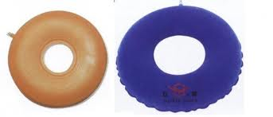
I. CÁC TƯ THẾ NGHỈ NGƠI TRỊ LIỆU THÔNG THƯỜNG
1. Tư thế nằm ngửa thẳng
1.1.Chỉ định: sau ngất, sốc, choáng, chóng mặt.
1.2. Chống chỉ định
Hôn mê
Nôn nhiều
1.3. Chuẩn bị NB:
Giải thích, hướng dẫn
1.4. Chuẩn bị dụng cụ:
- Gối: gối cứng, gối mềm, gối hình trụ...
- Vòng đệm chống loét: vòng cao su bơm hơi, vòng bông...
Notes:
GV Hỏi, gợi ý
SV trả lời

Slide 35
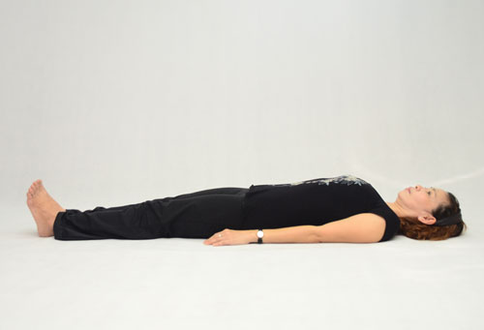
CÁC TƯ THẾ NGHỈ NGƠI TRỊ LIỆU THÔNG THƯỜNG
Tư thế nằm ngửa thẳng
1.5. Thực hành KT:
Người bệnh nằm thẳng lưng, chân duỗi thẳng, đầu có gối hoặc không gối, bàn chân được giữ thẳng góc với cẳng chân.
Có thể đặt gối mềm 2 bên sườn NB
Notes:
GV hỏi SV trả lời

Slide 36
CÂU HỎI 3
Trình bày chỉ định, chống chỉ định tư thế nằm ngửa đầu hơi cao?

Slide 37
I. CÁC TƯ THẾ NGHỈ NGƠI TRỊ LIỆU THÔNG THƯỜNG
2. Tư thế nằm ngửa đầu hơi cao
2.1. Chỉ định
Bệnh hệ hô hấp, tim mạch, dưỡng bệnh, người già.
2.2. Chống chỉ định
NB sau gây mê, rối loạn về nuốt, tăng tiết đờm dãi.
Notes:
GV Hỏi, gợi ý
SV trả lời

Slide 38
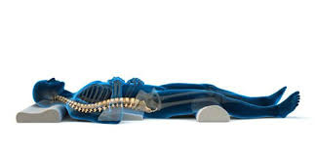
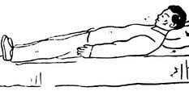
I. CÁC TƯ THẾ NGHỈ NGƠI TRỊ LIỆU THÔNG THƯỜNG
2. Tư thế nằm ngửa đầu hơi cao
2.3. Cách tiến hành
NB nằm ngửa, nâng đầu giường hoặc kê gối dưới đầu và vai NB cao 15 - 30 độ. Đệm gối ở khuỷu chân Dùng 2 gối để đỡ 2 tay
Notes:
GV Hỏi, gợi ý
SV trả lời

Slide 39
CÂU HỎI 4
Trình bày chỉ định, chống chỉ định tư thế nằm ngửa đầu thấp?

Slide 40
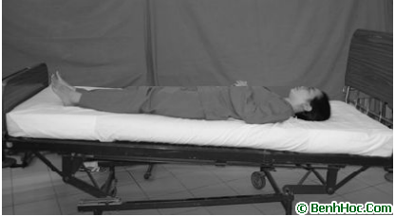
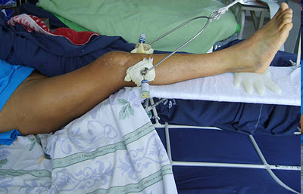
I. CÁC TƯ THẾ NGHỈ NGƠI TRỊ LIỆU THÔNG THƯỜNG
2. Tư thế nằm ngửa đầu thấp
2.1. Chỉ định
Sau xuất huyết đề phòng ngất sốc.
Sau khi chọc dò tủy sống
Kéo xương trong trường hợp gãy xương chân
2.1. Chống chỉ định:
Hen phế quản, hôn mê.
2.3. Tiến hành:
Đặt NB nằm, đầu không gối, nâng cao phía chân giường hoặc kê cao 2 cẳng chân bằng gối.
Notes:
GV hỏi SV trả lời

Slide 41
CÂU HỎI 5
Trình bày chỉ định, chống chỉ định tư thế nửa nằm nửa ngồi?

Slide 42
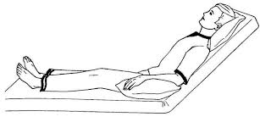
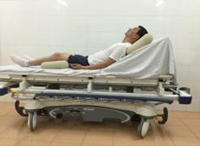
I. CÁC TƯ THẾ NGHỈ NGƠI TRỊ LIỆU THÔNG THƯỜNG
4. Tư thế nửa nằm nửa ngồi (Fowler)
4.1. Chỉ định
Sau phẫu thuật bụng, khó thở, hen phế quản, bệnh tim.
4.2. Chống chỉ định:
Rối loạn cảm giác nuốt, hôn mê, sau gây mê
4.3. Tiến hành: + Nâng cao phía đầu giường 40 – 45⁰,
+ Đặt gối cứng cuối giường để người bệnh tỳ gan bàn chân để tránh bị trượt.
+ Lót vòng đệm chống loét dưới mông khi người bệnh cần giữ tư thế Fowler dài ngày.
Notes:
GV hỏi SV trả lời

Slide 43
CÂU HỎI 6
Trình bày chỉ định, chống chỉ định tư thế nằm nghiêng?

Slide 44
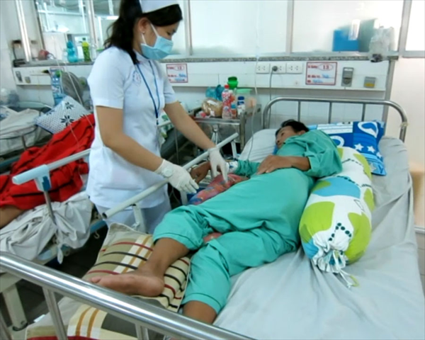
I. CÁC TƯ THẾ NGHỈ NGƠI TRỊ LIỆU THÔNG THƯỜNG
6. Tư thế nằm nghiêng
6.1. Chỉ định
Viêm màng phổi, mổ thận, mổ đại tràng, nghỉ ngơi
6.2. Chống chỉ định
Người bệnh có sốc, bệnh cột sống, suy hô hấp. 6.3. Tiến hành: NB nằm ngửa, hai tay đỡ vai và mông người bệnh, lật người bệnh nghiêng về phía mình, đặt gối đầu, chân trên co nhiều, chân dưới co ít hoặc duỗi thẳng, không để hai chân đè lên nhau
Notes:
GV hỏi SV trả lời

Slide 45
CÂU HỎI 7
Trình bày chỉ định, chống chỉ định tư thế nằm sấp?

Slide 46
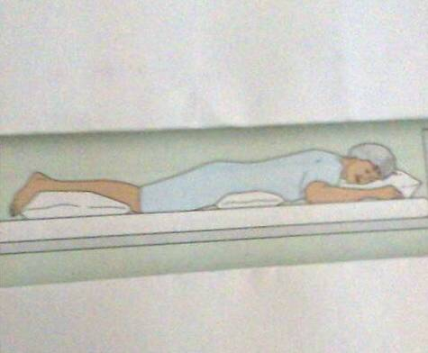
I. CÁC TƯ THẾ NGHỈ NGƠI TRỊ LIỆU THÔNG THƯỜNG
5. Tư thế nửa nằm sấp
5.1. Chỉ định
Loét ép vùng lưng, vùng cùng cụt.
5.2. Chống chỉ định:
NB có thai, tổn thương lồng ngực, hôn mê.
5.3. Tiến hành:
Đặt NB nằm ngửa sát bên giường đối diện, đặt tay lên bả vai, mông NB, lật nghiêng NB về phía mình, đặt NB nằm sấp, đầu nghiêng về một bên, đặt gối mềm kê một bên mặt, để hai tay NB lên gối phía đầu.
Notes:
GV hỏi SV trả lời

Slide 47
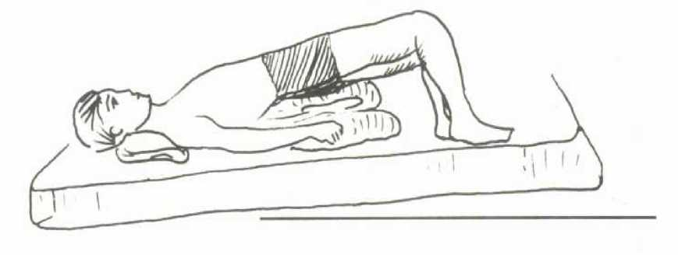
I. CÁC TƯ THẾ NGHỈ NGƠI TRỊ LIỆU THÔNG THƯỜNG
7. Một số tư thế nghỉ ngơi trị liệu lồng ngực
7.1. Tư thế nằm sấp nghiêng ¼
Áp dụng cho NB viêm thùy trên của phổi.
7.2. Tư thế nằm ngửa kê gối dưới mông
AD cho NB viêm thùy phổi dưới, phân thùy đáy trước phổi
Notes:
GV hỏi SV trả lời

Slide 48
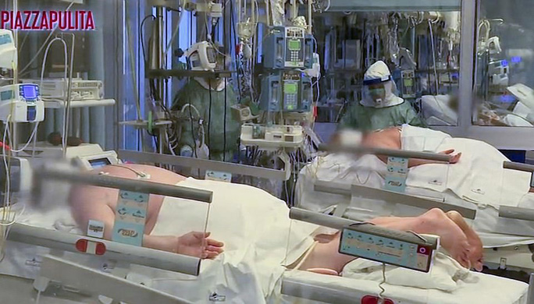
I. CÁC TƯ THẾ NGHỈ NGƠI TRỊ LIỆU THÔNG THƯỜNG
7. Một số tư thế nghỉ ngơi trị liệu lồng ngực
7.3. Tư thế nằm sấp thẳng, kê gối dưới bụng và chân
- Người bệnh nằm sấp, đầu nghiêng về một bên.
- Luồn gối dưới bụng và bàn chân người bệnh.
Notes:
GV hỏi SV trả lời

Slide 49
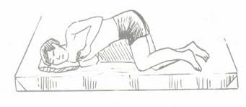
I. CÁC TƯ THẾ NGHỈ NGƠI TRỊ LIỆU THÔNG THƯỜNG
7. Một số tư thế nghỉ ngơi trị liệu lồng ngực
7.4. Tư thế nằm nghiêng, kê gối dưới mông
- Áp dụng cho NB viêm thuỳ phải hoặc trái dưới phân thuỳ bên phải.
- Người bệnh nằm nghiêng, luồn tay xuống thắt lưng và mông nâng mông người bệnh, điều dưỡng luồn gối dưới mông người bệnh.
Notes:
GV hỏi SV trả lời

Slide 50
I. CÁC TƯ THẾ NGHỈ NGƠI TRỊ LIỆU THÔNG THƯỜNG
Những điều cần lưu ý
Một người không nên đỡ người bệnh quá nặng.
Khi người bệnh có thể tự xoay trở, nên để họ tự làm, chỉ giúp họ khi cần.
Nên đứng bên cạnh giường về phía người bệnh nghiêng qua là tốt nhất.
Luôn giữ người bệnh đúng tư thế và xoay trở thường xuyên mỗi 2 -3 giờ.
Khi đệm, nên chú ý đệm những vùng tỳ đè
Notes:
GV hỏi SV trả lời

Slide 51
I. CÁC TƯ THẾ NGHỈ NGƠI TRỊ LIỆU THÔNG THƯỜNG
CÂU HỎI 8
Trình bày khái niệm và cơ chế loét ép?
Notes:
GV hỏi SV trả lời

Slide 52
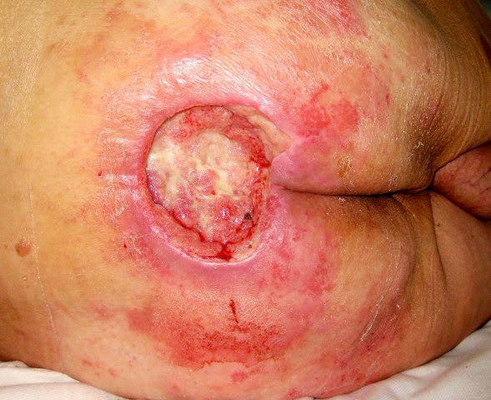
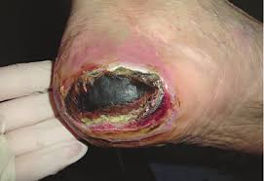
II. DỰ PHÒNG VÀ CHĂM SÓC LOÉT ÉP
1. Khái niêm và cơ chế
Loét ép (mảng mục): Tổn thương hoại tử tổ chức giữa vùng xương và vật có nền cứng.
Da, cơ bị đè ép liên tục → Lưu lượng máu giảm, việc cung cấp chất dinh dưỡng và oxy bị suy yếu → Các tế bào bị chết, phân hủy và hình thành vết loét.
Notes:
GV hỏi SV trả lời

Slide 53
II. DỰ PHÒNG VÀ CHĂM SÓC LOÉT ÉP
2. Nguyên nhân gây loét
Bị tì đè
NB bị liệt, hôn mê, nằm lâu…
Người giá, Nb thiếu dinh dưỡng
Da bị ẩm: mồ hôi, phân, nước tiểu…
Vải trải giường không phẳng
Mất cảm giác bảo vệ, không còn nhận biết, mỏi do nằm lâu, tê, lạnh ẩm ướt.
Một số yếu tố khác như: Thay đổi cảm giác, tiếp xúc với môi trường ẩm ướt, mất khả năng vận động…
Một số bệnh lý phối hợp: bệnh tim mạch, bệnh đái tháo đường tăng nguy cơ nhiễm khuẩn.
- -
Notes:
GV hỏi SV trả lời

Slide 54
CÂU HỎI 8
Các vị trí dễ bị loét?
Notes:
GV đặt câu hỏi
SV trả lời, giải thích vì sao chọn kết quả đó
Vậy những nguyên tắc còn lại thuộc nhóm nguyên tắc nào

Slide 55
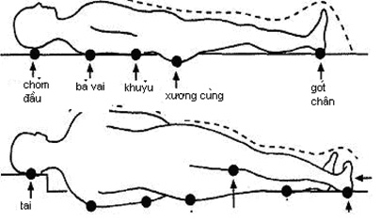
II. DỰ PHÒNG VÀ CHĂM SÓC LOÉT ÉP
3. Vị trí dễ xuất hiện
Nằm ngửa: vùng chẩm, vùng xương bả vai, khuỷu tay, vùng cùng cụt, gót chân, mắt cá ngoài
Nằm nghiêng: thái dương, vùng bả vai, mào chậu, mặt ngoài đầu gối, mắt cá chân.
Nằm sấp: Vùng gò má, vùng ngực, đầu gối,đầu ngón chân.
Notes:
GV hỏi SV trả lời

Slide 56
II. DỰ PHÒNG VÀ CHĂM SÓC LOÉT ÉP
4. Dấu hiệu của loét do tì đè:
Lúc đầu NB có thể đau hoặc không đau ở vị trí tỳ đè
Màu sắc da vùng bị tỳ đè và các dấu hiệu:
- Lúc đầu đỏ lên và xung huyết
- Sau đó có nốt phỏng
- Vết phỏng vỡ thành vết trợt biểu bì, dưới vệt trợt có màu đỏ bầm hoặc xanh nhạt rồi đen lại
- Cảm giác tại chỗ giảm
- Nhiệt độ tại chỗ giảm

Slide 57
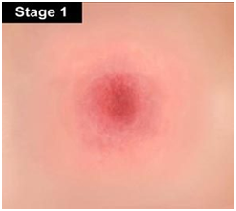
II. DỰ PHÒNG VÀ CHĂM SÓC LOÉT ÉP
5. Phân loại loét:
Độ I: Da liền, vết đỏ không biến mất sau khi bỏ trống ra khỏi dấu tay ấn hay lực tỳ đè. Có thể có đau, cứng hay mềm hơn bình thường cũng có thể không có triệu chứng cơ năng.

Slide 58
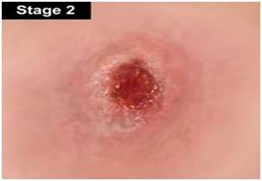
II. DỰ PHÒNG VÀ CHĂM SÓC LOÉT ÉP
5. Phân loại loét:
Độ II: Tổn thương không hoàn toàn chiều dày của da
Đáy vết thương màu đỏ hoặc hồng, không có tế bào chết màu vàng đục.
Những tổn thương dạng bọng nước

Slide 59
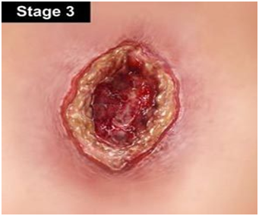
II. DỰ PHÒNG VÀ CHĂM SÓC LOÉT ÉP
5. Phân loại loét:
Độ III: Tổn thương và mất toàn bộ lớp da, lớp dưới da. Tổn thương chỉ mới khu trú ngoài gân cơ
Tế bào hoại tử màu vàng đục có thể xuất hiện nhưng không tổn thương sâu vào cơ.

Slide 60
II. DỰ PHÒNG VÀ CHĂM SÓC LOÉT ÉP
5. Phân loại loét:
Độ IV: Mất toàn bộ mô da và dưới da, làm lộ cơ , xương, hay gân/dây chằng.
Mô hoại tử màu vàng đục hay khô đen
Thường xuất hiện đường hầm hay lỗ dò.

Slide 61
CÂU HỎI 9
Hãy kể tên các nguyên tắc dự phòng
loét ép?
Notes:
GV đặt câu hỏi
SV trả lời, giải thích vì sao chọn kết quả đó
Vậy những nguyên tắc còn lại thuộc nhóm nguyên tắc nào

Slide 62
II. DỰ PHÒNG VÀ CHĂM SÓC LOÉT ÉP
6. Nguyên tắc
Thường xuyên thăm khám phát hiện sớm tổn thương da.
Giữ da sạch và khô, nhất là những vùng bị tì đè dễ có nguy cơ bị loét ép.
Vệ sinh giường bệnh, quần áo không để bị ướt
Thường xuyên xoa bóp những vùng dễ bị loét ép.
Thường xuyên thay đổi tư thế người bệnh, 2- 3 giờ/lần.
Cho người bệnh nằm đệm hơi, đệm nước, vòng hơi, vòng nước
Dinh dưỡng đầy đủ: nhiều đạm, nhiều vitamin

Slide 63
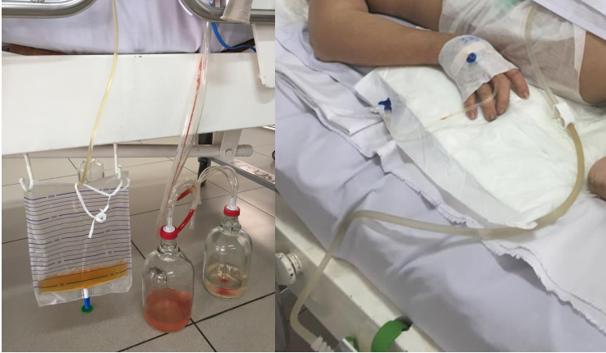
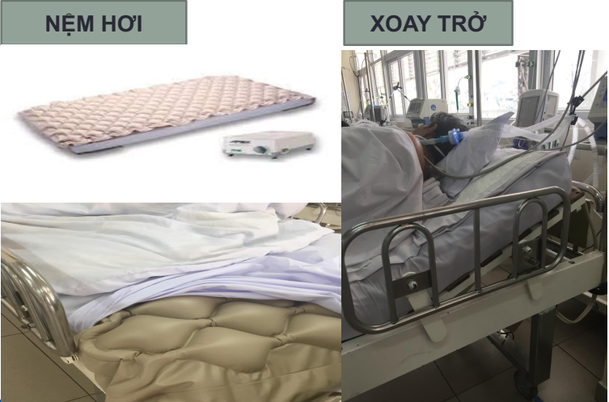
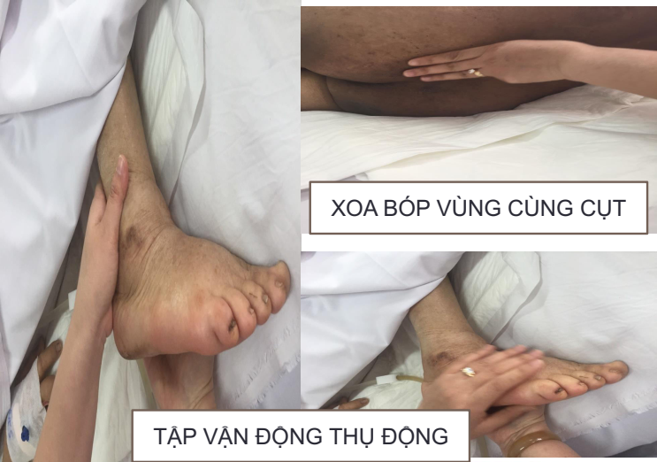
II. DỰ PHÒNG VÀ CHĂM SÓC LOÉT ÉP
6. Nguyên tắc

Slide 64
TÌNH HUỐNG LÂM SÀNG 2
NB TRẦN VĂN M, sinh năm 1965; Giường:12; Phòng: 304; Khoa: HSTC
Địa chỉ: 65 Hàng Dầu, Hoàn Kiếm, Hà Nội
Chẩn đoán: Tai biến mạch máu não
Hiện tại: NB tỉnh, tiếp xúc chậm, liệt ½ người phải, tiểu tiện không tự chủ, ban đỏ da lưng, mông.
Yêu cầu:
Nhận định người bệnh để thực hiện dự phòng và chăm sóc loét ép?
Chuẩn bị điều dưỡng, dụng cụ phù hợp để giảm áp lực tỳ đè nhằm dự phòng và chăm sóc loét ép?
Tiến hành giảm áp lực tỳ đè nhằm dự phòng và chăm sóc loét ép cho người bệnh?
Notes:
GV hỏi SV trả lời

Slide 65
II. DỰ PHÒNG VÀ CHĂM SÓC LOÉT ÉP
Nhận định
Nhận định toàn thân
Nhận định tình trạng da
Notes:
6.1.1. Nhận định toàn thân
Xác định các nguy cơ hình thành Loét ép. Một người bệnh không thể tự di chuyển, hay những người bệnh bất động sẽ tăng nguy cơ Loét ép. Những người bệnh tiểu đường kèm với bệnh lý về thần kinh hay những người bệnh bị liệt càng tăng nguy cơ loét do cảm giác ngoại biên bị suy yếu. Nguy cơ phát triển vết loét càng tăng đối với người bệnh bị suy dinh dưỡng, tiêu tiểu không tự chủ, béo phì hay quá ốm, hay tình trạng tri giác bị thay đổi.
6.1.2. Nhận định tình trạng da
Quan sát vùng da bị đè cấn? Màu sắc của da, tuần hoàn da, độ căng phồng và di động? Tình trạng da?
Bề mặt ngoài của da có thể sờ, nhìn khi nhận định, sự mềm mại hay thô ráp của da? Da có vảy? Có vỏ cứng hay ẩm ướt không? Da có thể dày và dai hay mỏng và bở?
Sờ vùng da bị đè: nóng?
+ Đánh giá tình trạng tuần hoàn tại chỗ.
+ Đánh giá toàn trạng: tri giác, bệnh lý, dinh dưỡng và tổn thương đi kèm.

Slide 66
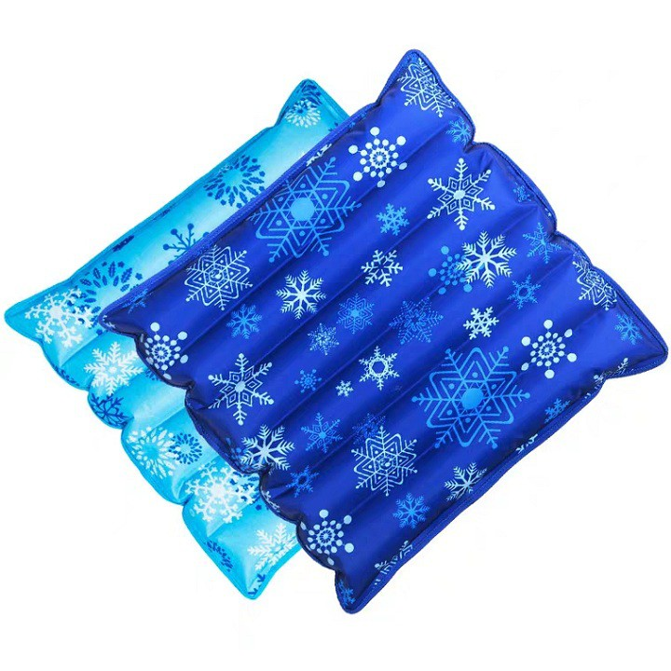
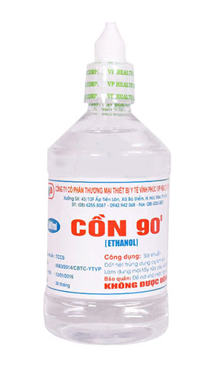
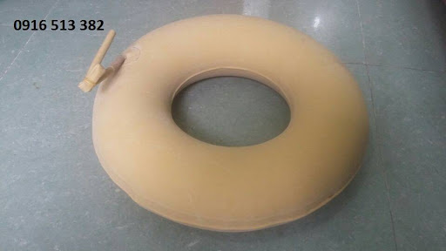
II. DỰ PHÒNG VÀ CHĂM SÓC LOÉT ÉP
7. Dụng cụ
Chậu nước ấm.
Xà phòng.
Bột talc.
Cồn 90⁰
Khăn, gạc.
Vải trải giường.
Đệm nước.
Vòng hơi cao su
Găng tay

Slide 67
II. DỰ PHÒNG VÀ CHĂM SÓC LOÉT ÉP
8. Cách tiến hành
Giải thích cho bệnh nhân biết việc sắp làm.
Mang dụng cụ đến giường NB.
Tắm/lau rửa, lau khô bằng cồn, bột talc, xoa bóp chỗ tì đè.
Thay vải trải giường, giữ giường sạch, khô và thẳng.
Thay đổi tư thế bệnh nhân ít nhất là 2 -3 giờ một lần
Đệm những vùng cơ thể có nguy cơ bị tì đè hoặc cho bệnh nhân nằm trên đệm nước, không có vị trí nào của cơ thể bị tì đè vào vật cứng
Ghi hồ sơ

Slide 68
II. DỰ PHÒNG VÀ CHĂM SÓC LOÉT ÉP
Họ tên người bệnh: TRẦN VĂN M. Sinh năm: 1965. Nam/ Nữ: Nam
Số giường: 12 Buồng: 304 Khoa: HSTC
Địa chỉ: 65, Hàng Dầu, Hoàn Kiếm, Hà Nội
Chẩn đoán: Tai biến mạch máu não
NGÀY/ THÁNG | DIỄN BIẾN | XỬ TRÍ CHĂM SÓC/ ĐÁNH GIÁ | KÝ TÊN
10h00 ngày …/5/2020 | NB tỉnh,tiếp xúc chậm, liệt nửa người, tấy đỏ da vùng lưng mông | Đặt vòng cao su lót vùng mông dự phòng loét ép. Trong và sau khi thực hiện không xảy ra tai biến gì. NB cảm thấy thỏa mái, dễ chịu sau khi thực hiện
Notes:
GV hỏi SV trả lời

Slide 69
II. DỰ PHÒNG VÀ CHĂM SÓC LOÉT ÉP
Những điểm cần lưu ý
Nên dự phòng loét ép hơn là điều trị.
Những NB dễ bị loét ép phải được nằm trên đệm phẳng êm, đệm hơi, đệm nước hoặc đệm điện.
Thay đổi tư thế nằm thường xuyên 2 -3 giờ/lần
Massage tăng tuần hoàn tại chỗ, đặc biệt là vùng bị tỳ đè.
Theo dõi để phát hiện sớm các dấu hiệu loét đè ép.
Giữ cho người bệnh được sạch sẽ và khô ráo.
Dinh dưỡng người bệnh: khẩu phần cần nhiều chất đạm và vitamin.
Nên thay đổi vị trí các vòng, để lâu cũng gây loét đè ép.
Notes:
GV hỏi SV trả lời

Slide 70
II. DỰ PHÒNG VÀ CHĂM SÓC LOÉT ÉP
9. Chăm sóc vết loét
Dinh dưỡng: giàu protein và đầy đủ các loại vitamin như: trứng, sữa, cá, đậu, thịt, hoa quả tươi...
Áp dụng biện pháp phòng ngừa loét giúp vết loét không tiến triển hơn.
Loét giai đoạn 2 - 3 - 4: chăm sóc vết loét như 1 vết thương nhiễm khuẩn.

Slide 71
II. DỰ PHÒNG VÀ CHĂM SÓC LOÉT ÉP
CÁC EM CÓ CÂU HỎI?

Slide 72
YÊU CẦU THỰC TẬP
CHIA 3 NHÓM THỰC TẬP

